Slide 1
KONJUNKTURINSTITUTET
20 december 2016
Konjunkturläget, december 2016
Göran Hjelm

Slide 2
Sammanfattning
Fortsatt stabil internationell konjunkturuppgång
  men betydande politisk osäkerhet
Högkonjunkturen i Sverige förstärks
  uppgång hotas av tilltagande brist på efterfrågad kompetens
Låga löneökningar trots fallande arbetslöshet
  Riksbanken tvingas förlita sig på svag växelkurs men misslyckas nå målet under sin prognoshorisont
Överskott i de offentliga finanserna
  men inget utrymme för ofinansierade reformer i nästa budget

Slide 3
Prognosen i sammandrag
(oktober 2016 inom parentes)
Årlig procentuell förändring respektive procent
2016
2017
2018
BNP
3,4 (3,4)
2,2 (2,1)
2,0 (1,9)
Arbetslöshet¹
6,9 (6,8)
6,5 (6,4)
6,3 (6,3)
KPIF
1,4 (1,4)
1,6 (1,6)
1,7 (2,0)
Reporänta²
-0,50 (-0,50)
-0,50 (-0,25)
-0,25 (0,50)
Offentligt finansiellt sparande³
0,7 (0,0)
0,2 (0,2)
0,4 (0,5)
¹ Procent av arbetskraften ² Vid årets slut ³ Procent av BNP

Slide 4
Fördjupningar
Så beräknas drivkrafter till BNP
Utvecklingen på arbetsmarknaden på lång sikt
Budgetpropositionen för 2017

Slide 5
Internationell konjunkturutveckling

Slide 6
Fortsatt stabil internationell konjunkturåterhämtning
BNP-gap i OECD
Procent av potentiell BNP, säsongsrensade kvartalsvärden

Slide 7
Konsumentförtroendet talar för fortsatt återhämtning
Konsumentförtroende
Standardiserade avvikelser från medelvärde, månadsvärden

Slide 8
Även förtroendeindikatorer hos företagen något högre än normalt
Inköpschefsindex i tillverkningsindustrin
Index, månadsvärden

Slide 9
Investeringar och omläggning av finanspolitiken påskyndar återhämtning i OECD
Fasta bruttoinvesteringar
Procentuell förändring

Slide 10
USA når konjunkturell balans 2018, euroområdet först 2020
BNP-gap
Procent av potentiell BNP

Slide 11
Tillväxtekonomierna bidrar till ökad tillväxttakt i världen
BNP
Procentuell förändring

Slide 12
Men i ett historiskt perspektiv växer svensk exportmarknad i långsam takt
Svensk export och svensk exportmarknad
Procentuell förändring, kalenderkorrigerade värden

Slide 13
Osäkerheter i den internationella prognosen
Stor osäkerhet om utvecklingen i USA
Europasamarbetet under press
Hårdlandning i Kina (oförändrad)
Höga tillgångspriser (oförändrad)

Slide 14
Konjunkturen i Sverige

Slide 15
Barometern indikerar att efterfrågan är högre än normalt i samtliga branschaggregat
Efterfrågeläget, nulägesomdöme
Standardiserade avvikelser, säsongsrensade kvartalsvärden

Slide 16
Högt resursutnyttjande inom företagen signalerar utbudsbegränsningar och ett högt resursutnyttjande
Andel arbetsställen som högst kan öka produktionen
med 10 procent utan att nyrekrytera
Procent, halvårsvärden

Slide 17
Brist på efterfrågad kompetens signalerar också utbudsbegränsningar och ett högt resursutnyttjande
Brist på efterfrågad kompetens
Andel arbetsställen med rekryteringsproblem, procent, halvårsvärden

Slide 18
Dagens Konjunkturbarometer indikerar att högkonjunkturen förstärks
Barometerindikatorn och BNP
Index medelvärde=100, månadsvärden respektive
procentuell förändring, säsongsrensade kvartalsvärden

Slide 19
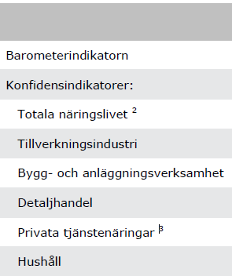
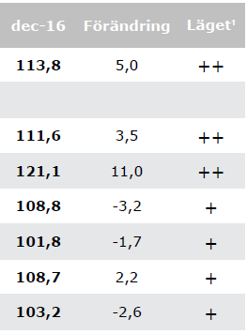
Hushållen och samtliga branschaggregat bidrar till att Barometerindikatorn är högre än normalt

Slide 20
Export och hushållens konsumtion tar över som drivkrafter för BNP-tillväxten
Importjusterat bidrag till BNP-tillväxten
Förändring i procent av BNP föregående år

Slide 21
Konjunkturell nedgång i investeringstillväxten
Fasta bruttoinvesteringar
Procentuell förändring, fasta priser

Slide 22
Även tillväxten i offentlig konsumtion växlar ned
Offentlig konsumtion
Procentuell förändring, kalenderkorrigerade värden

Slide 23
Befolkningen i olika åldersgrupper
Procentuell förändring
Hög tillväxt i antal unga och antal äldre

Slide 24
Arbetsmarknad, löner och inflation

Slide 25
Dagens Konjunkturbarometer pekar mot att sysselsättningstillväxten blir hög närmsta kvartalen
Anställningsplaner i näringslivet
Nettotal, säsongsrensade månadsvärden

Slide 26
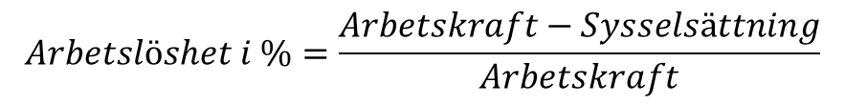
Arbetslöshet bland inrikes och utrikes födda
Procent av arbetskraften, säsongsrensade kvartalsvärden
Arbetslöshet ger en för dyster bild av utrikes föddas utveckling på arbetsmarknaden
$$Arbetslöshet i \%=\frac{Arbetskraft−Sysselsättning}{Arbetskraft}$$

Slide 27
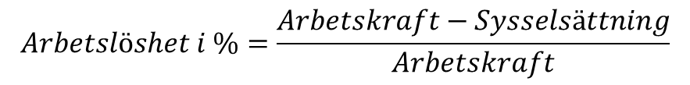
Arbetskraftsdeltagande
Deltagandet i arbetskraften har stigit
trendmässigt och kraftigt bland utrikes födda
$$Arbetslöshet i \%=\frac{Arbetskraft−Sysselsättning}{Arbetskraft}$$
Procent av befolkningen 15–74 år, säsongsrensade kvartalsvärden

Slide 28
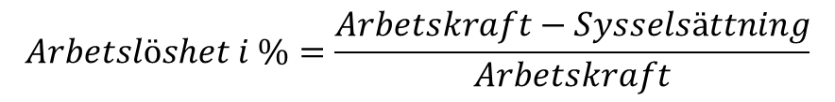
Sysselsättningsgraden har stigit ca 4 procentenheter sedan 2010 bland utrikes födda
$$Arbetslöshet i \%=\frac{Arbetskraft−Sysselsättning}{Arbetskraft}$$
Sysselsättningsgrad
Procent av befolkningen 15−74 år, säsongsrensade kvartalsvärden

Slide 29
Sysselsatta
Nytt AKU-utfall har ej beaktats i prognosen men pekar mot en ännu starkare utveckling i närtid
Tusental, säsongsrensade månads- respektive kvartalsvärden

Slide 30
Stark efterfrågan på arbetskraft innebär att arbetslösheten fortsätter falla tillbaka
Arbetslöshet och jämviktsarbetslöshet
Procent av arbetskraften respektive potentiell arbetskraft, säsongsrensade kvartalsvärden

Slide 31
Centralt avtalade lönenivåer i hela ekonomin har reviderats upp…
Centrala avtal
Procentuell förändring

Slide 32
… vilket innebär att löneökning utöver avtal har reviderats ned
Lön utöver avtal
Procentuell förändring

Slide 33
Ny, lägre bedömning av löneutvecklingen framöver trots högre resursutnyttjande
Arbetsmarknadsgap och timlön i näringslivet
Procent av potentiell arbetade timmar respektive
årlig procentuell förändring, kvartalsvärden

Slide 34
Parternas beteende ger huvudbry för Riksbanken
Bakgrund
Låg inflation under lång tid → låga inflationsförväntningar
Industrin sätter märket → speglar inte ekonomin som helhet
Låg inflation i omvärlden → svaga inflationsimpulser utifrån
Åtgärder och önskade effekter
Låg ränta under lång tid → ökad efterfrågan i Sverige
samt obligationsköp
Mer expansiv penningpolitik → försvagad växelkurs, starkare nettoexport
än i omvärlden högre importerad inflation
Kommunikation om målets → öka parternas förståelse och
betydelse inflationsförväntningar
Icke-önskade effekter
Fackens avtalskrav har ej ökat → liknande krav 2013, 2016, 2017
Löneökningar utöver avtal låga → reagerar mindre på arbetslöshet
Effekter från importerad → upprepade deprecieringar ej hållbar
inflation tillfälliga strategi
Exceptionella huspriser → ökade risker för ekonomin längre fram

Slide 35
Riksbankens penningpolitik i blixtbelysning
– betydligt lägre realräntor än i omvärlden
Reala styrräntor
Procent

Slide 36
Mycket negativa realräntor driver på högkonjunkturen vilket krävs för få upp inflationen till målet
Realränta, KPIF-inflation och BNP-gap
Procent respektive årlig procentuell förändring, kvartalsvärden

Slide 37
Riksbanken höjer betydligt senare än Fed, ett halvår innan ECB
Styrräntor
Procent, dags- respektive månadsvärden

Slide 38
Finansiellt och strukturellt sparande i offentlig sektor
Procent av BNP respektive potentiell BNP
Inget utrymme för ofinansierade åtgärder
i nästa års budget

Slide 39
Sammanfattning
Fortsatt stabil internationell konjunkturuppgång
  men betydande politisk osäkerhet
Högkonjunkturen i Sverige förstärks
  uppgång hotas av tilltagande brist på efterfrågad kompetens
Låga löneökningar trots fallande arbetslöshet
  Riksbanken tvingas förlita sig på svag växelkurs men misslyckas nå målet under sin prognoshorisont
Överskott i de offentliga finanserna
  men inget utrymme för ofinansierade reformer i nästa budget

